Slide 1
Πράκτορες Τεχνητής Νοημοσύνης στον Επαγγελματικό Προσανατολισμό
Αρχιτεκτονική & Υλοποίηση Συστήματος Agentic AI (HLD & LLD)

Slide 2
Μέρος 1ο: HLD Μηχανισμού Αξιολόγησης
Σκιαγράφηση του Θεωρητικού Υποβάθρου και των Παραμέτρων Αξιολόγησης Προσωπικότητας μέσω Agentic State Tracking.

Slide 3


Το Θεωρητικό Πλαίσιο Αξιολόγησης
•
Θεωρία RIASEC (Holland Codes): Δυναμική ανάλυση 6 τύπων προσωπικότητας (Πρακτικός, Ερευνητικός, Καλλιτεχνικός, Κοινωνικός, Επιχειρηματικός, Συμβατικός) μέσω της αλληλεπίδρασης σε πραγματικό χρόνο.
•
Big Five Personality Traits: Έμφαση στον δείκτη Ευσυνειδησίας (Conscientiousness) για την πρόβλεψη εργασιακής ηθικής και υπευθυνότητας.
•
Reality Check Metric: Μια καινοτόμα προσέγγιση ποσοτικοποίησης του "Χάσματος" μεταξύ του επιθυμητού επαγγελματικού στόχου και της προθυμίας για ακαδημαϊκή/πρακτική προσπάθεια.

Slide 4


Παράμετροι State Tracking (LLM-2)
Ψυχομετρικό Προφίλ
Δείκτης Ψευδαίσθησης
Καταγραφή τάσεων όπως η ομαδικότητα έναντι της ανεξαρτησίας, η ανθεκτικότητα στην αποτυχία και η εργασιακή ηθική. Το Backend LLM εντοπίζει λανθάνουσες ενδείξεις στον λόγο του χρήστη (π.χ. αναφορές σε χόμπι ή αθλήματα) και τις βαθμολογεί (0-1).
Υπολογισμός του "Delusion Level" και της προθυμίας για κόπο ("Willingness to Sweat"). Υπαγορεύει δυναμικά τη στάση του Frontend LLM: από υποστηρικτική επικύρωση έως αυστηρή ρεαλιστική προσγείωση.

Slide 5
Μέρος 2ο: HLD Αρχιτεκτονικής
Η μετάβαση από το συμβατικό (μονολιθικό) prompting σε μια δυναμική, πρακτορική (Agentic) αρχιτεκτονική διπλού κόμβου.

Slide 6


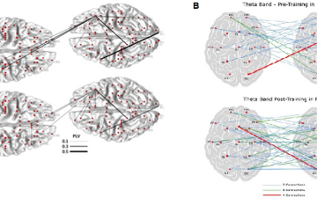

Αρχιτεκτονική Εξέλιξη
Φάση 1: Μονολιθική
Φάση 2: Agentic
Φάση 3: Ολοκλήρωση
Ένα απλό Chatbot. Χαρακτηρίζεται από φλυαρία, απώλεια προσανατολισμού και αδυναμία διατήρησης μακροπρόθεσμου στρατηγικού στόχου κατά τη συνέντευξη.
Εισαγωγή 2ου αόρατου Agent (Αξιολογητής) που αναλύει το ιστορικό στο παρασκήνιο (background) και εξάγει αυστηρά δομημένο JSON.
Το Frontend Agent (Σύμβουλος) λαμβάνει μυστικές οδηγίες, ρυθμίζοντας τη συμπεριφορά του σε πραγματικό χρόνο χωρίς να φαίνεται στον χρήστη.

Slide 7
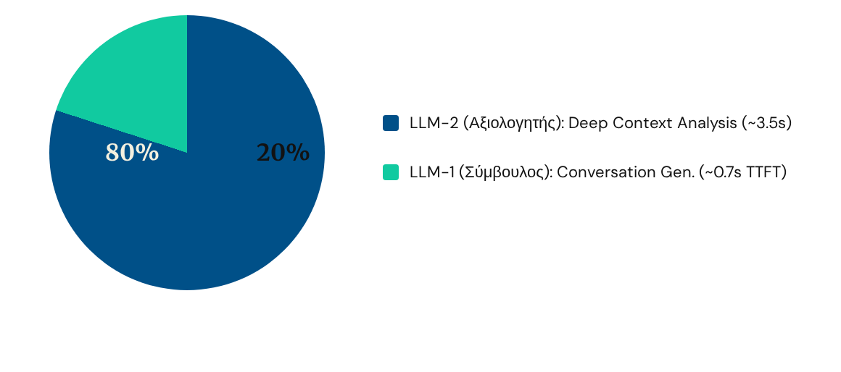
Κατανομή Επεξεργαστικού Φόρτου
Η υποκείμενη αρχιτεκτονική εκμεταλλεύεται τις δυνατότητες της RTX 5090. Η βαριά γνωστική διεργασία μετατοπίζεται στο παρασκήνιο, εγγυώμενη αδιάλειπτη εμπειρία χρήστη.

Slide 8
Μέρος 3ο: Low-Level Design (LLD)
Λεπτομέρειες υλοποίησης και μέθοδοι παράκαμψης των εξωτερικών Agentic Frameworks για απόλυτο έλεγχο.

Slide 9





Υλοποίηση Χωρίς Frameworks
State Tracking
Prompt Injection
Hardware Opt.
Υλοποίηση αποκλειστικά μέσω του Session State της Streamlit. Αποφεύγεται η χρήση βαριών βιβλιοθηκών (π.χ. LangGraph) μειώνοντας το I/O latency και την πολυπλοκότητα του Python κώδικα.
Δυναμική επαναγραφή του System Prompt (index 0) σε κάθε κύκλο (loop) συνομιλίας. Επιβάλλει ακαριαία συμμόρφωση στο LLM-1 χωρίς να "μολύνει" το ιστορικό της συνομιλίας.
Χρήση GGUF (Q5_K_M) μοντέλων. Η χρήση 8-bit cache (--cache-type-k q8_0) και Flash Attention βελτιστοποιεί την κατανάλωση VRAM επιτρέποντας γρήγορο context processing.

Slide 10
Ερωτήσεις & Συζήτηση;
Σας ευχαριστώ για την προσοχή σας.
Agentic AI Architecture Design | Digital Career Advisor

Slide 11




Image Sources
https://png.pngtree.com/png-vector/20260403/ourlarge/pngtree-illustration-of-a-human-brain-with-gears-and-tools-symbolizing-the-vector-png-image_19046154.webp
Source: pngtree.com
https://miro.medium.com/1*-ptbZcDAv0KsoOvZ74LhzA.png
Source: medium.com
https://www.frontiersin.org/files/Articles/1469105/xml-images/frvir-06-1469105-g001.webp
Source: www.frontiersin.org
https://static.vecteezy.com/system/resources/previews/060/845/218/non_2x/a-seamless-pattern-featuring-abstract-waves-created-with-flowing-blue-lines-and-dynamic-movement-vector.jpg
Source: www.vecteezy.com

